Slide 1
NCS능력단위평가 결과물제출
능력단위명 | UI 아키텍처 설계
성 명 | 이채윤
제출일자 | 2021-10-26
안양이젠아카데미컴퓨터학원

Slide 2
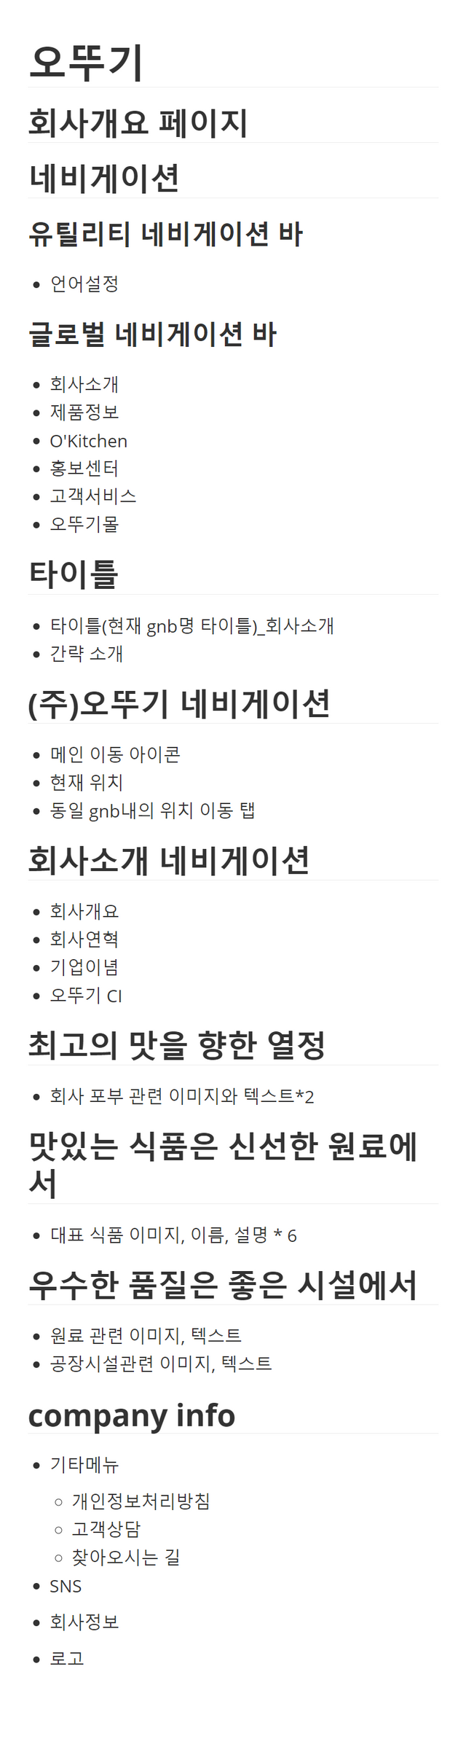
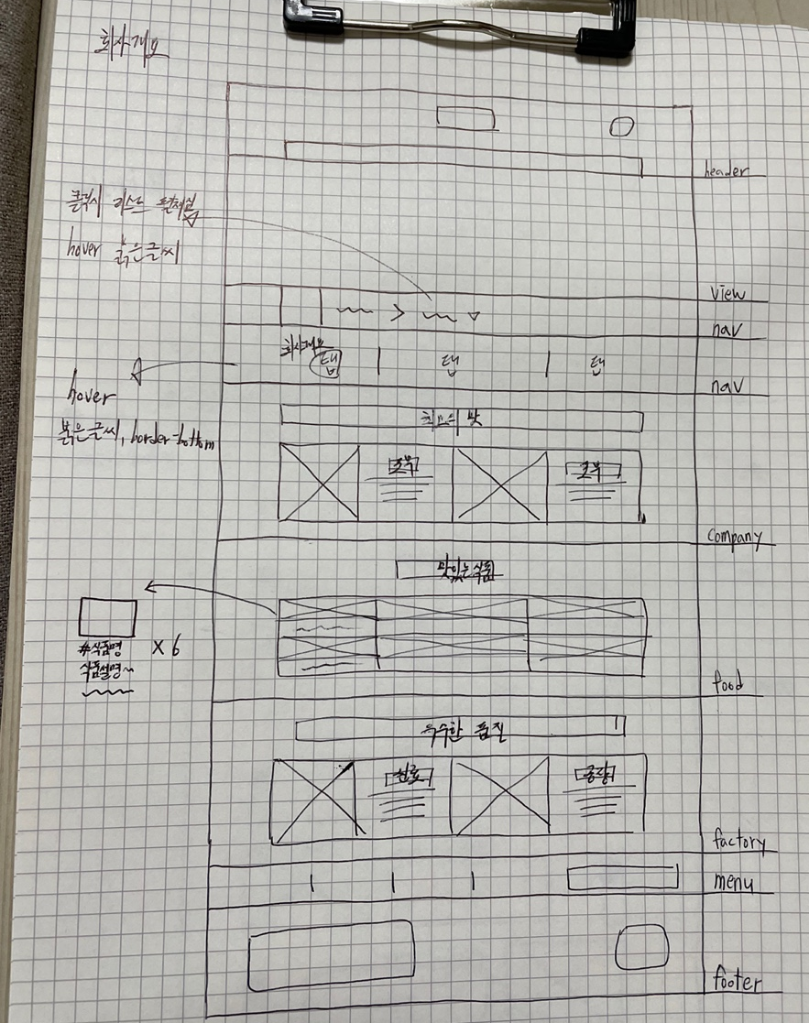
01. 정보구조 제작 및 페이지 스케치
프로토타입 제작을 위한 정보구조(좌) 및 페이지 스케치(우)
페이지 규격:1280px
페이지명 : 회사개요

Slide 3
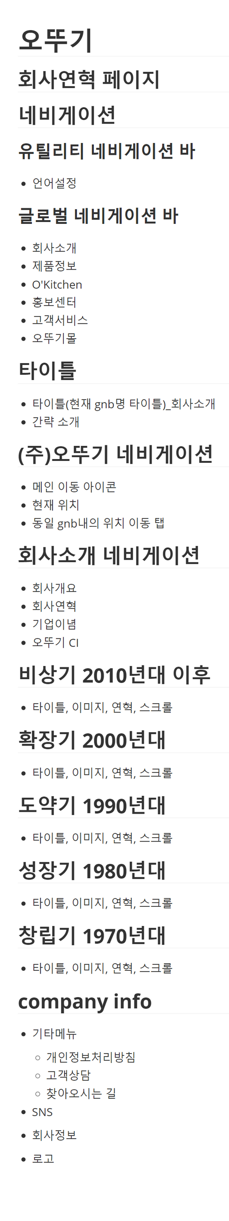
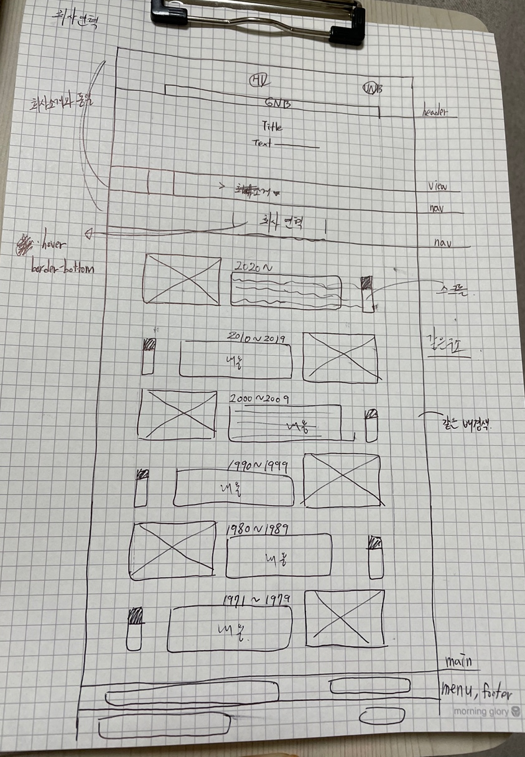
02. 정보구조 제작 및 페이지 스케치
프로토타입 제작을 위한 정보구조(좌) 및 페이지 스케치(우)
페이지 규격:1280px
페이지명 : 회사연혁

Slide 4
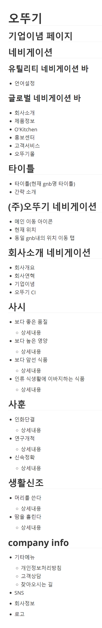
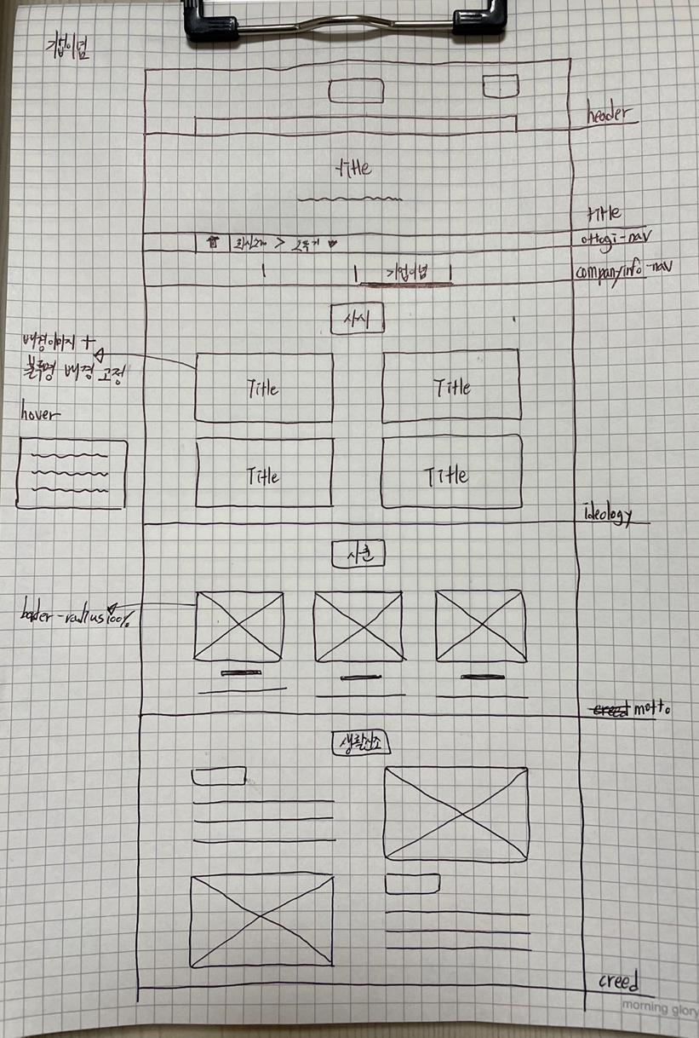
03. 정보구조 제작 및 페이지 스케치
프로토타입 제작을 위한 정보구조(좌) 및 페이지 스케치(우)
페이지 규격:1280px
페이지명 : 기업이념

